Slide 1
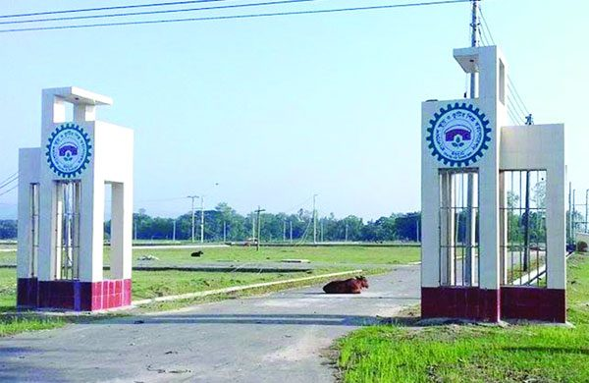
মাল্টিমিডিয়া ক্লাসে স্বাগত

Slide 2
পরিচিত
এইচ. এম. মতিউর রহমান
সহকারি শিক্ষক
পটুয়াখালী সরকারি বালিকা উচ্চ বিদ্যালয় পটুয়াখালী।
মোবাইল-০১৭১৬-২২৪৪২৫
Email-matiur.ptk@gmail.com
বিষয়: ব্যবসায় উদ্যোগ
শ্রেণ: নবম ও দশম
অধ্যায়: দশম
সময়: ৫০ মিনিট
তারিখ: ২১/০১/২০২১ ইং

Slide 3
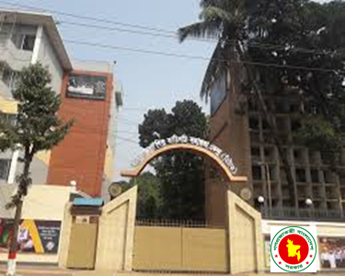
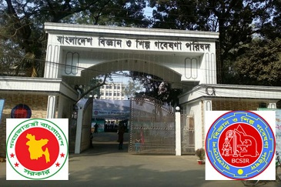
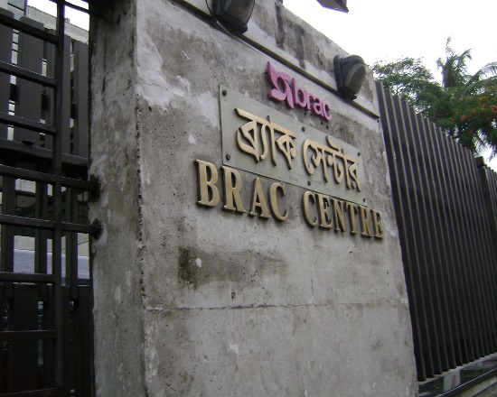
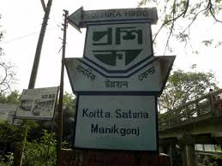
নিচের চিত্রে কী দেখছ?
সহায়তাকারী প্রতিষ্ঠানগুলোকে কত ভাগে ভাগ করা যায়?
চিত্রে ব্যবসায় উদ্যোগ উন্নয়নে কোনটি কোন জাতীয় সহায়তাকারী প্রতিষ্ঠান?

Slide 4
নিচের চিত্রে কী দেখছ?
চিত্রে ব্যবসায় উদ্যোগ উন্নয়নে প্রাপ্ত সহায়তাকারী সংস্থাগুলো কোন জাতীয়?

Slide 5
সরকারি সংস্থা থেকে প্রাপ্ত সহায়তা

Slide 6
শিখনফল
এই পাঠ শেষে শিক্ষার্থীরা…
১. বিসিক সম্পর্কে ধরণা পাবে।
২. সরকারি সংস্থা থেকে প্রাপ্ত সহায়তার ধরণ বর্ণনা করতে পারবে।

Slide 7
এসো আমরা সরকারি সংস্থা থেকে প্রাপ্ত সহায়তার ধারণা নেই:

Slide 8
নিচের ছবিতে কী দেখছ?
সহায়তার বিভিন্ন উৎস (সরকারি সংস্থা)
জাতির জনক বঙ্গবন্ধু শেখ মুজিবুর রহমান ১৯৫৭ সালে গণপরিষদে
ক্ষুদ্র ও কুটির শিল্প করপোরেশন প্রতিষ্ঠার বিল উপস্থাপন করেন।
স্বাধীনতার আগে ইপসিক নামে প্রতিষ্ঠিত হয়।
স্বাধীনতার পর বাংলাদেশ ক্ষুদ্র ও কুটির শিল্প সংস্থা নাম ধারণ করে।

Slide 9
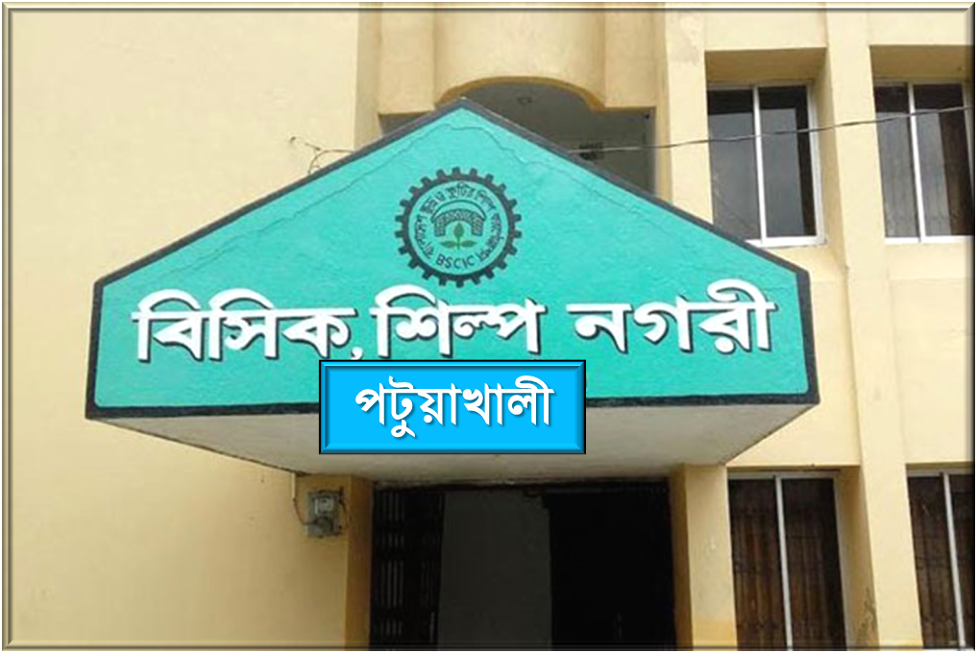
একক কাজ
বিসিক বলতে কী বোঝায়?

Slide 10
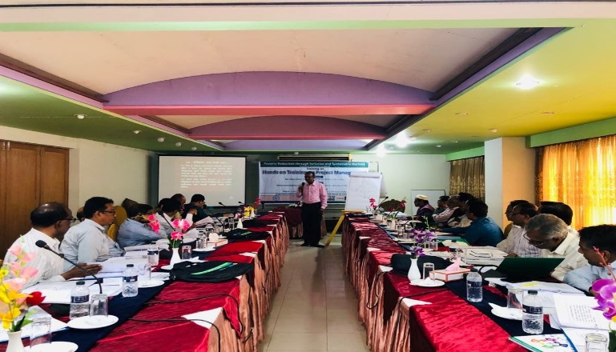
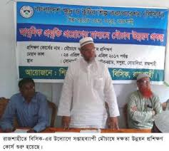
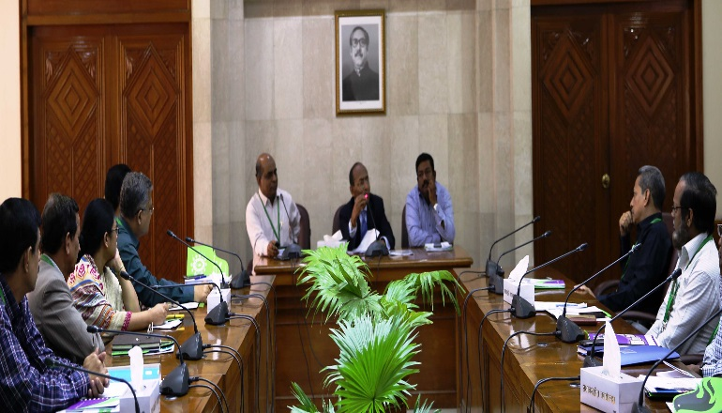
বিসিক প্রদত্ত অন্য সহায়তাগুলো নিম্নরুপ
শিল্পসংক্রান্ত তথ্য সরবরাহ
উদ্যোক্তা চিহ্নিতকরণ
শিল্পোদ্যোগ উন্নয়ন
প্রকল্প নির্বাচন

Slide 11
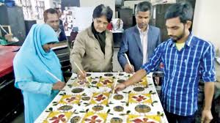
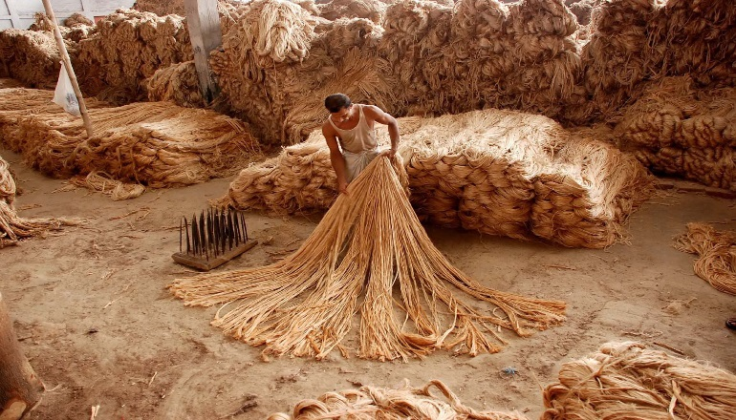
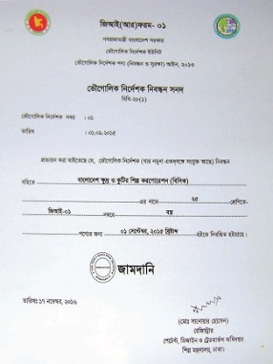
বিসিক প্রদত্ত অন্য সহায়তাগুলো নিম্নরুপ
ব্যবস্থাপনা ও দক্ষতা উন্নয়ন
পণ্য ডিজাইন
কাঁচামাল সরবরাহে সাহায্য
রেজিষ্ট্রেশন সহায়তা

Slide 12
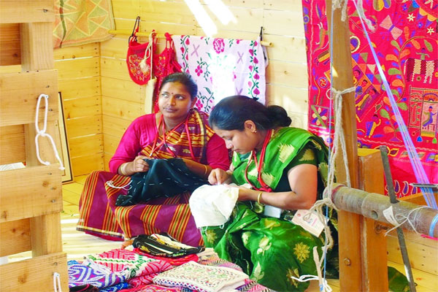
জোড়ায় কাজ
ব্যবসায় উদ্যোগ উন্নয়নে বাংলাদেশ ক্ষুদ্র ও কুটির শিল্প সংস্থা যে সকল সহায়তা করে থাকে তার একটি তালিকা তৈরী কর।

Slide 13
সহায়তার বিভিন্ন উৎস (সরকারি সংস্থা)
প্রধান উদ্দেশ্য শিল্প ক্ষেত্রে উৎপাদনশীলতা বাড়ানো।
কারিগরি ও ব্যবস্থাপনার দক্ষতা বাড়ানোর জন্য প্রশিক্ষণ দান।
প্রধান লক্ষ্য জাতীয় শিল্প উন্নয়নে স্বয়ংসম্পূর্ণতা অর্জন।
শিল্প ও প্রযুক্তি বিষয়ক গবেষণা।
নতুন পণ্য ও প্রক্রিয়া উদ্ভাবন।

Slide 14
সহায়তার বিভিন্ন উৎস (সরকারি সংস্থা)
শিক্ষিত ও স্বল্প শিক্ষিত যুবকদের ক্ষুদ্র ব্যবসায়, কৃষি খামার, মৌমাছি পালন, গবাদি পশু পালন, মৎস্য চাষ, কম্পিউটার শিক্ষা, অফিস ব্যবস্থাপনা, সেলাই ও এমব্রয়ডারি ক্ষেত্রে আত্মকর্মসংস্থানঅমূলক প্রশিক্ষণ দান।
নারী উদ্যোক্তাদের বিভিন্ন ধরনের প্রশিক্ষণ, ঋণ প্রদানসহ বিভিন্ন ধরনের সহায়তা প্রদান করে থাকে।

Slide 15
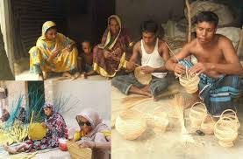
দলগত কাজ
ব্যবসায় উদ্যোগ উন্নয়নে যুব উন্নয়ন অধিদপ্তর ও মহিলা অধিদপ্তর যে সকল সহায়তা করে থাকে তার তুলনামূলক তালিকা তৈরী কর।

Slide 16
মূল্যায়ন
১. ইপসিক এর বর্তমান নাম কী?
বিসিক
২. শিল্পে উপাদনশীলতা বাড়ানোর লক্ষ্যে প্রতিষ্ঠিত হয় কোনটি?
বিটাক
৩. কত সালে যুব উন্নয়ন অধিদপ্তর প্রতিষ্ঠিত হয়?
১৯৮১
৪. মহিলা অধিদপ্তর কাদের ঋণ দেয়?
নারী উদ্যোক্তা
সুন্দর উত্তরের জন্য ধন্যবাদ

Slide 17
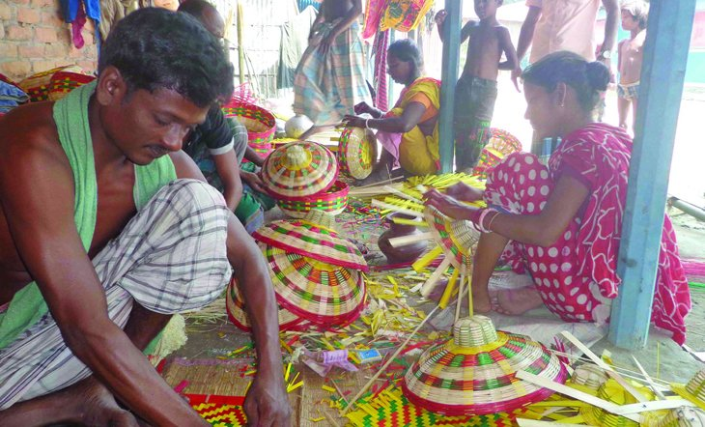
বাড়ির কাজ
“সরকারি বিভিন্ন সহায়তা একজন উদ্যোক্তার সফলতা অর্জনে গুরুত্বপূর্ণ ভূমিকা
পালন করে”- উক্তিটির যথার্থতা যাচাই করো।

Slide 18
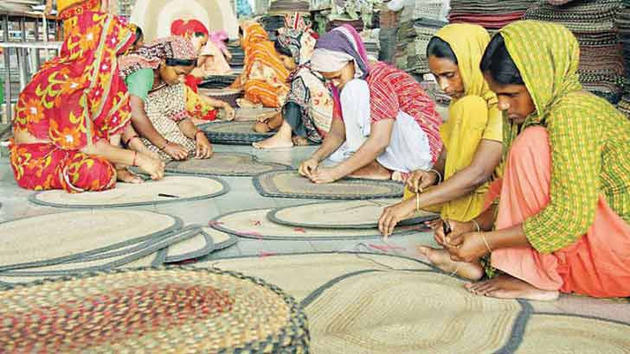
সকলকে আন্তরিক ধন্যবাদ

